Slide 1
如何查找圖書館資源？
圖書館參考服務組 吳理莉
113904@mail.tku.edu.tw
(02)2621-5656 #2651

Slide 2
課程大綱
研究主題有哪些「關鍵字」
如何取得所需資源？
館藏目錄：圖書、DVD等
電子書
期刊雜誌
電子資料庫
Google 學術搜尋
館際合作服務

Slide 3
關於「關鍵字」
關鍵字選用
Google學術搜尋 / 資源探索
聚焦、擴大
同義詞、廣義詞、狹義詞
“your keywords”
使用資料庫
善用進階查詢
AND、OR、NOT
選擇查詢欄位
活用篩選工具
瀏覽參考文獻、他人的關鍵字

Slide 4
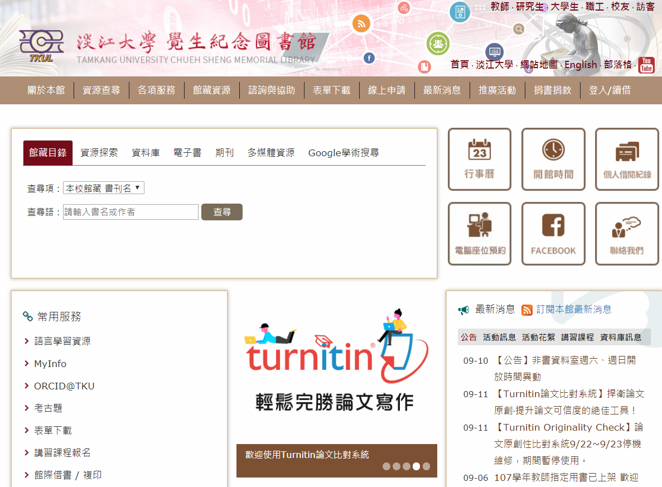
學術搜尋最佳入口
圖書館首頁：www.lib.tku.edu.tw
(注意)依需求切換頁籤，再查找所需館藏。

Slide 5
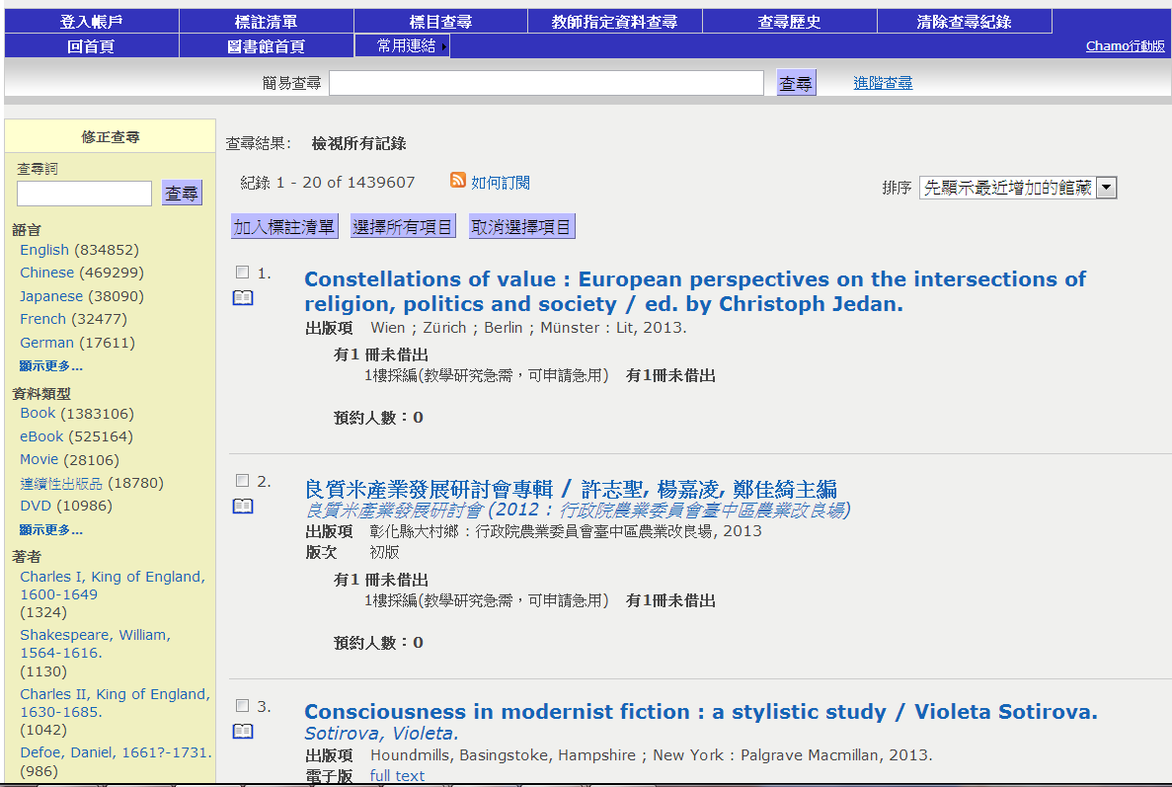
可用語言、年代、資料類型進行篩選

Slide 6
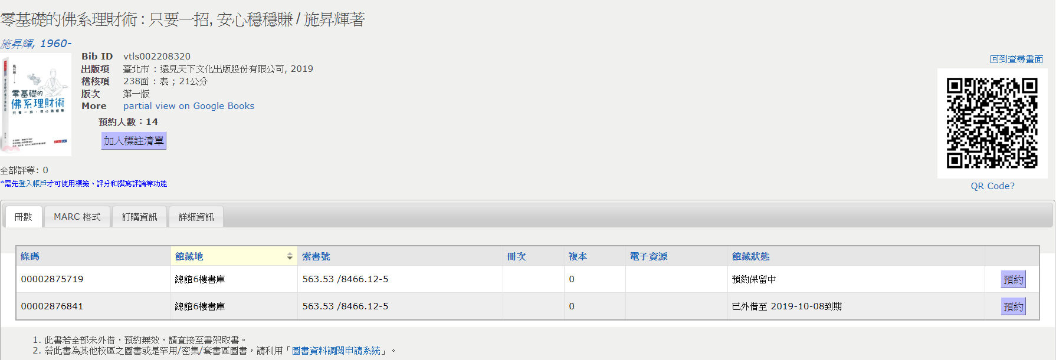
查看館藏狀態
已外借→請「預約」
記下索書號及館藏地前往找書
查看館藏狀態
未借出→「預約」無效
記下館藏地+索書號至書庫找書

Slide 7
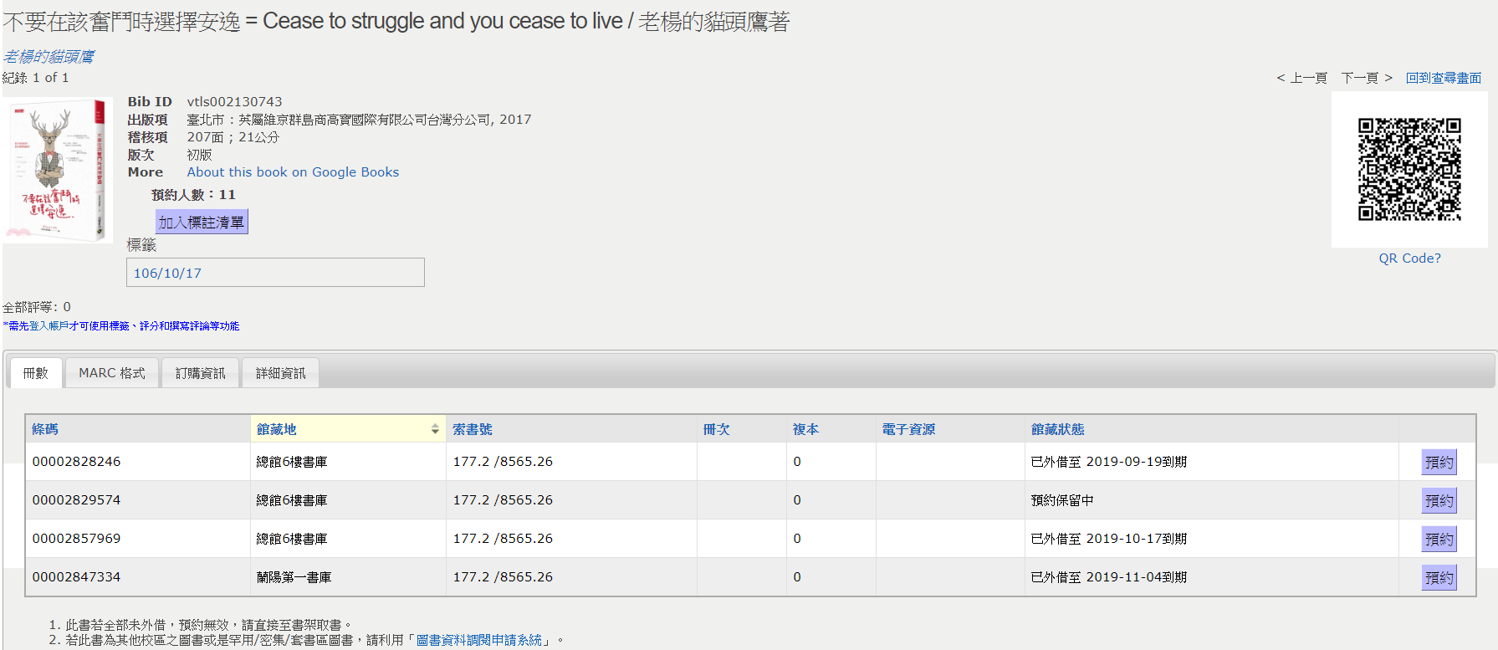
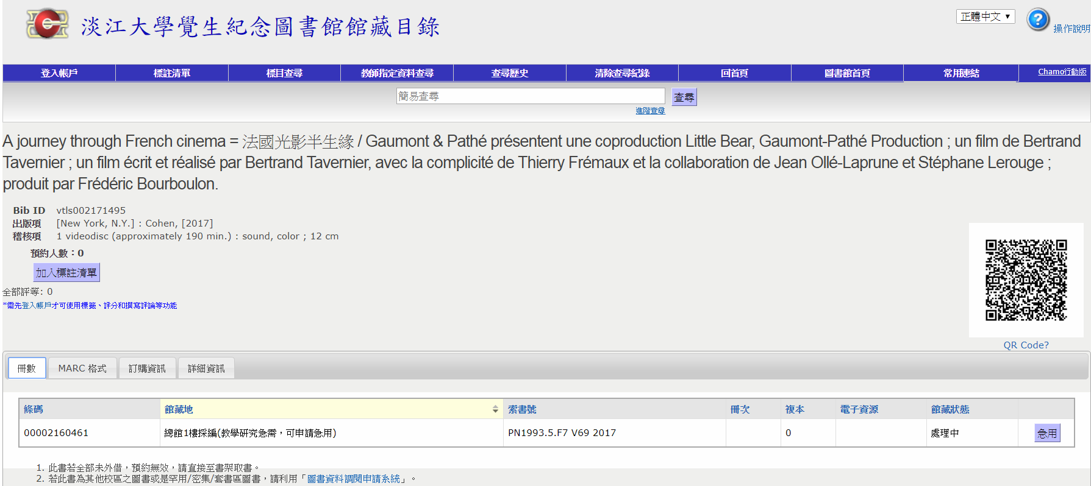
查看館藏狀態
已外借→請「預約」
館藏地在其他校園 →調閱申請
查看館藏狀態
處理中→請申請「急用」
3~5個工作天通知借用

Slide 8
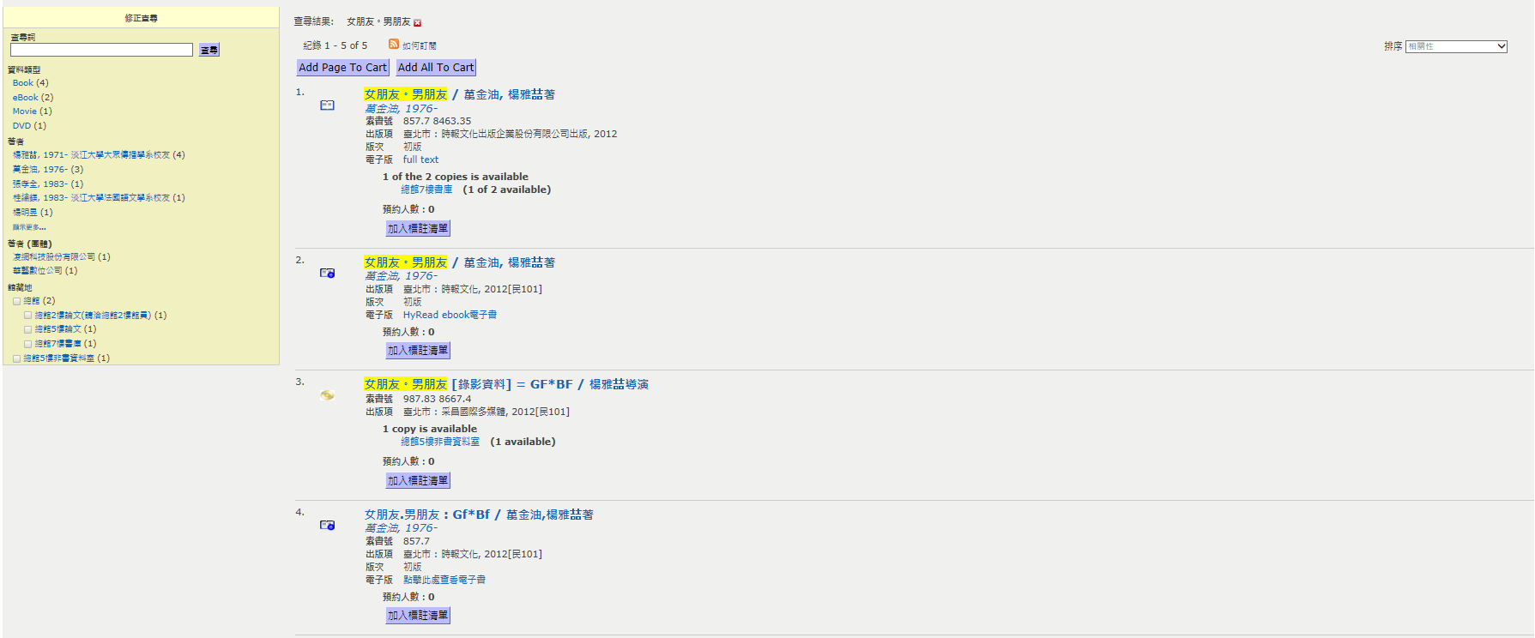
館藏目錄中的各種形式
請問：校友桂綸鎂演出之電影作品《女朋友。男朋友》在圖書館館藏裡有幾種形式？
書名：女朋友。男朋友
作者：萬金油、楊雅喆
1
1

Slide 9
我想知道，學校有無「你的孩子不是你的孩子」的原著作品？被借走了嗎？有DVD了嗎?
圖書館有「Wild: From Lost to Found on the Pacific Crest Trail」的中文譯本嗎？在哪層樓？馬上借得到嗎?
Notes:
換

Slide 10
我想知道，圖書館有王文科、王智弘《教育研究法》這本書嗎？
倘若想了解研究計畫的準備與撰擬，該讀哪個章節呢？
Notes:
換

Slide 11
韓國年輕人都醬說：這99句韓語，不會怎麼行？
試著查找本館語言學習的電子有聲書，並找到聲音檔
點選即可播放音檔

Slide 12
找不到？別放棄！
書被借走了
預約
館際合作服務
書在分館或罕用書庫？
被借出→預約
未借出→ 「圖書資料調閱系統」
館藏狀態顯示「處理中」
學術需求可申請急用，約3-5個工作天
查無資料
建議購買
館際合作服務(NDDS、RapidILL、親至他校借還)

Slide 13
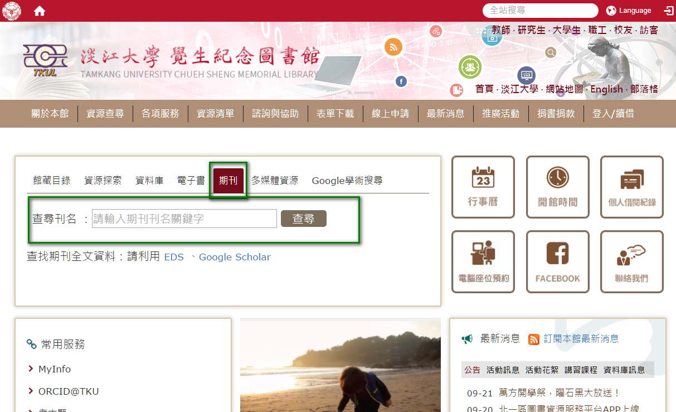
期刊資源如何取用？

Slide 14
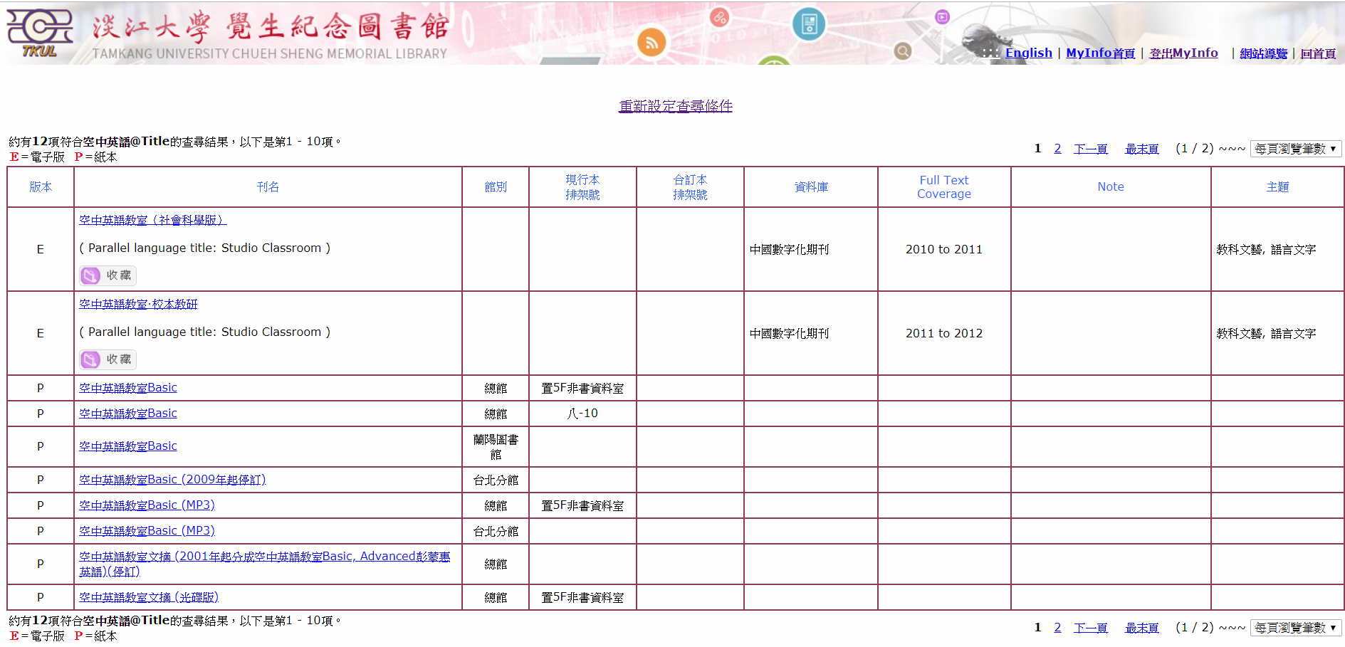
期刊/雜誌如何查詢及使用？
查找特定期刊雜誌Tips：以刊名查找→依出版年判斷使用紙本或電子版
注意全文資料範圍
P=紙本；E=電子版 紙本期刊位於圖書館4樓
Notes:
範例更換

Slide 15
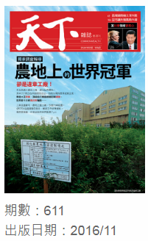
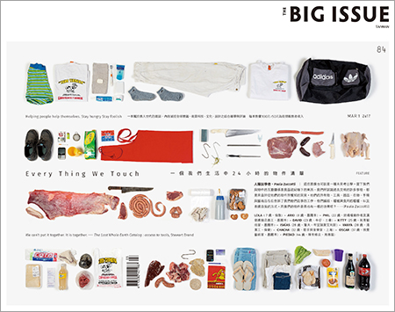
淡江有無2017年3月(no.84)的BIG ISSUE？紙本還是電子版？總館有還是分館也有？
《天下雜誌》有全文下載功能嗎?2016年曾以專文--「農地上的世界冠軍」探討違建與污染問題，其中顯示農地污染面積最大的為哪個縣市？
http://topic.cw.com.tw/2016landfactory/
Notes:
換

Slide 16
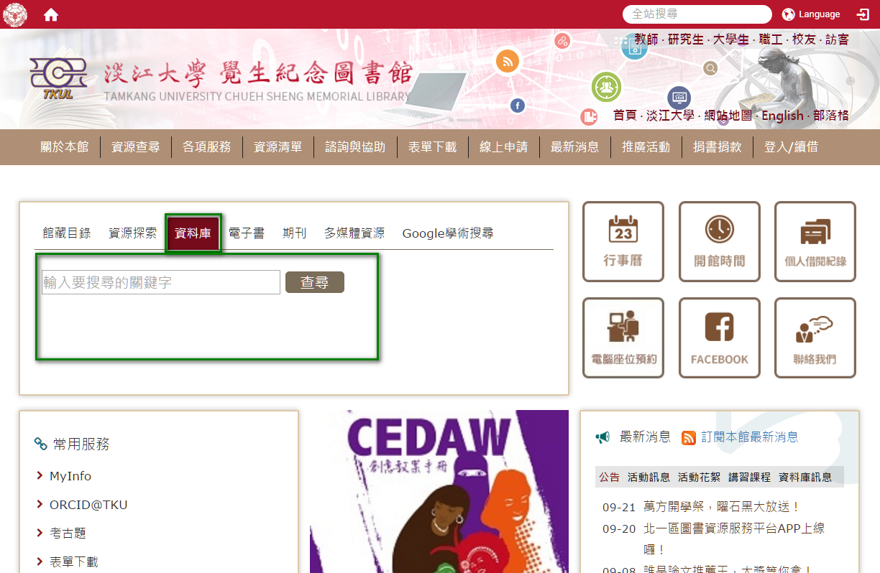
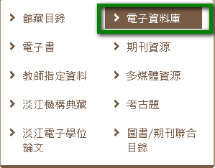
資料庫如何取用？
圖書館首頁：www.lib.tku.edu.tw
輸入資料庫名稱

Slide 17
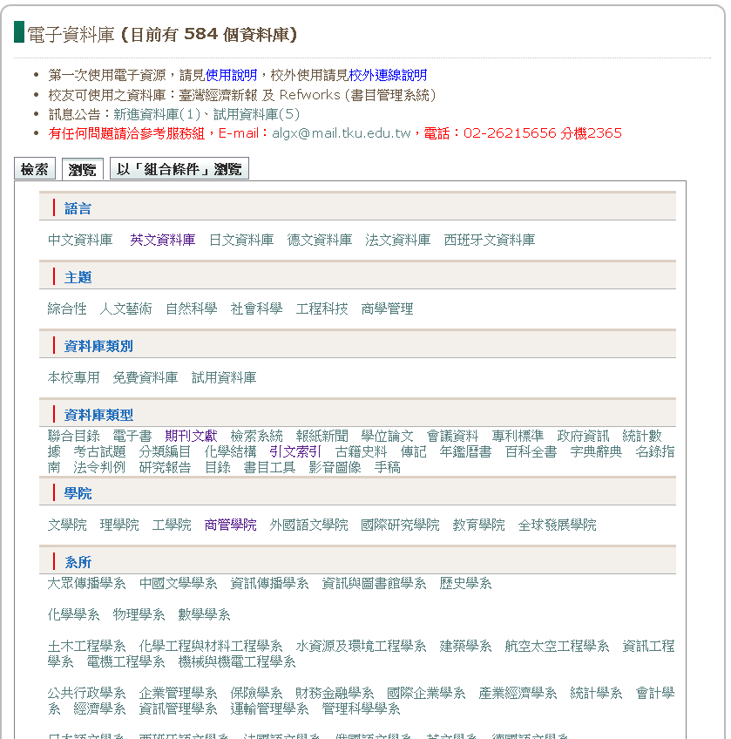
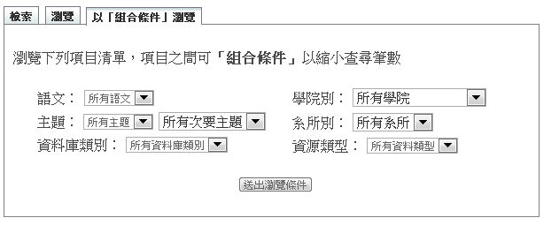

Slide 18
常用資料庫推薦
平台
ProQuest
EBSCO
期刊雜誌
華藝線上圖書館
台灣期刊論文索引系統
學位論文
淡江大學電子學位論文服務(EDTS)
Scopus
中國期刊全文數據庫(CNKI)
臺灣博碩士論文知識加值系統
華藝線上圖書館
中國學位論文全文數據庫
ProQuest Dissertations and Theses(PQDT)
PQDT/數位化論文典藏聯盟(DDC)
Networked Digital Library of Theses and Dissertations(NDLTD)
Acer Walking
天下雜誌群知識庫

Slide 19
當我只有關鍵字或主題 當我有特定的書目資料

Slide 20
看了參考文獻，判斷資料類型
Brown, H. D. (2007). Teaching by principles: An interactive approach to language pedagogy. New York: Person Education.
辨識重點： 〼 出版社 〼書名
AI-Jarf, R. (2012). Online videos for specific purposes. Journal of Education and Social Research, 2(6), 17-21. 辨識重點： 〼卷期 〼刊名 〼篇名
Lin, L. F. (2001). Taiwanese children’s EFL vocabulary learning strategies. (Unpublished Master’s thesis). National Chin Hwa University, Taiwan.
辨識重點： 〼論文字樣 〼畢業學校 〼論文名稱
圖書
期刊
論文
Notes:
換

Slide 21
館際合作服務
先確認本館館藏無法取得
查詢哪裡有？
首頁>資源查尋>圖書/期刊聯合目錄
選擇管道並提出申請
首頁>各項服務>館際借書與複印

Slide 22
館際合作服務
全國文獻傳遞服務系統(NDDS)
費用須自行負擔，各校收費不同
初次使用須註冊帳號
可借書與複印期刊(僅限學術用途)
西文期刊文獻快遞服務(RapidILL)
付費服務
使用館藏目錄系統之帳號即可線上申請
複印外文期刊文章
除線上申請，
亦有各校借書證供親自前往借還

Slide 23
語言學習資源

Slide 24
Any questions?

